Slide 1
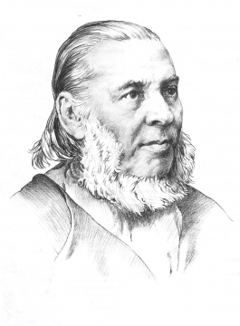

Как бы написал С.Т.Аксаков
ЗАПИСКИ О ФИНАНСАХ
ОДНОГО МУНИЦИПАЛЬНОГО УЧРЕЖДЕНИЯ

Slide 2
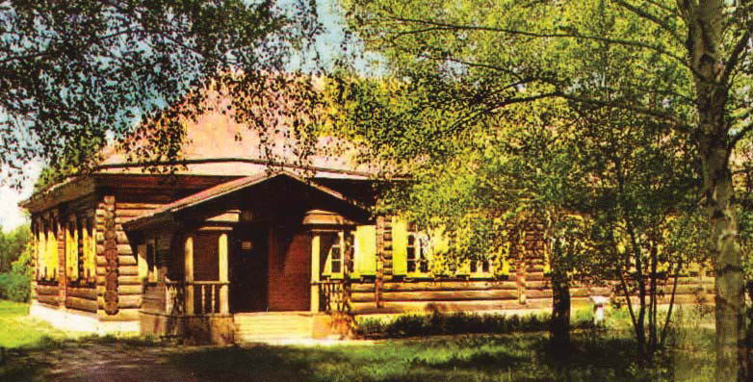
ВСТУПЛЕНИЕ
Я написал «Записки о финансах одного муниципального учреждения» не только для освежения моих воспоминаний и собственного удовольствия. Я полагаю, что читателя может заинтересовать современное устройство финансирования муниципального бюджетного учреждения.
Я считаю, что мои записки если и не будут особо приятны, но зато могут быть полезны, так как знание особенностей современного финансирования никому не помешает. А моя приятность заключается в том, что это записки о дорогом моему сердцу имении дедушки, а ныне «Музее-заповеднике писателя С.Т.Аксакова» в селе Аксакове Бугурусланского района Оренбургской области, то есть, можно сказать, моём музее.
Прошу только помнить, читая эту мою книжку, что она не трактат о финансировании. Это ни больше и ни меньше, как простые записки любознательного человека для других любознательных людей. 2

Slide 3
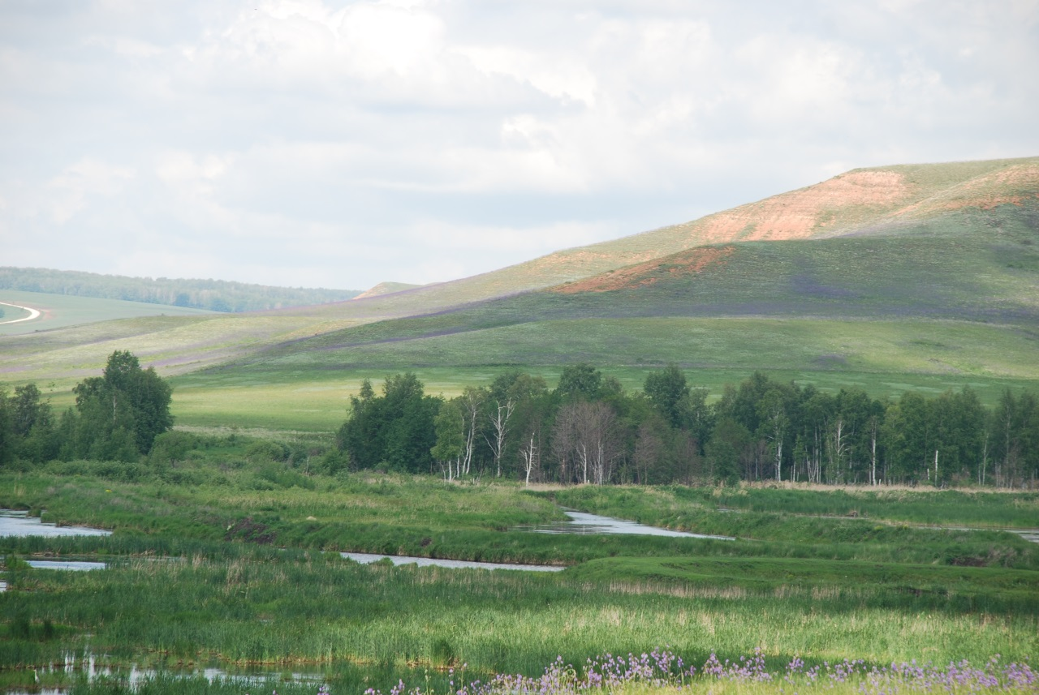
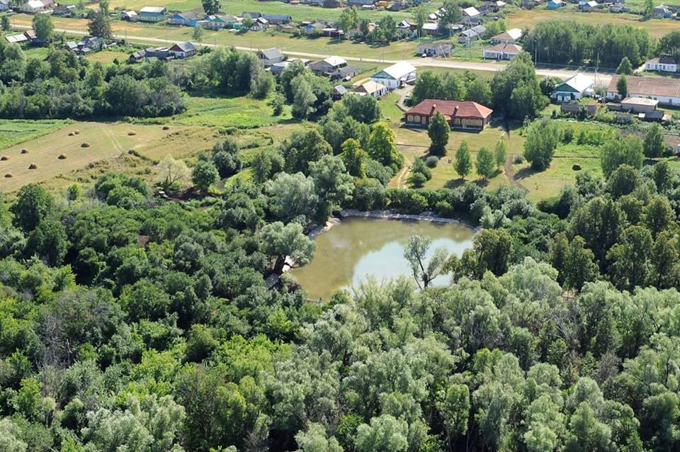
3
4

Slide 4
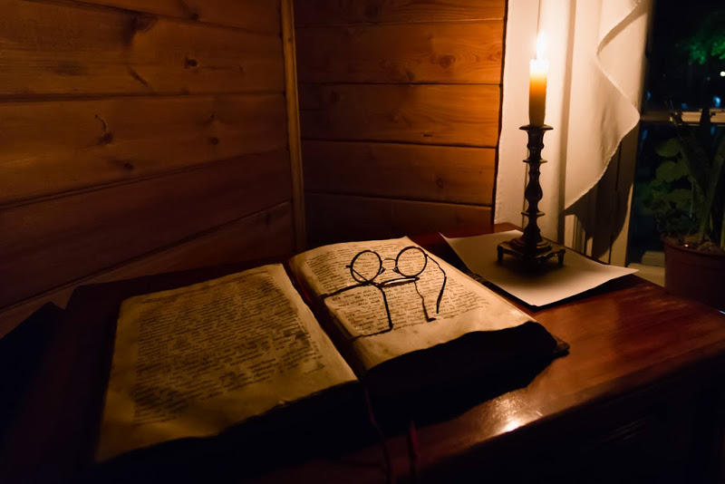
Какая благодетельная фея внушила моему дедушке Степану Михайловичу Аксакову купить земли в Бугурусланском уезде!
На протяжении сорока вёрст от города Бугуруслана до казенного поселения Красный Яр оба берега речки Большой Бугуруслан были не заселены. Что за угодье, что за приволье было тогда на этих берегах!
Хотя и теперь здесь благодать! Правда, в те времена перед домом росла капуста и смородиновые кусты, а всеми финансами заправлял дедушка – и прибылью от земледелия и мельницы, и расходами на ведение и расширение хозяйства.
6
5

Slide 5
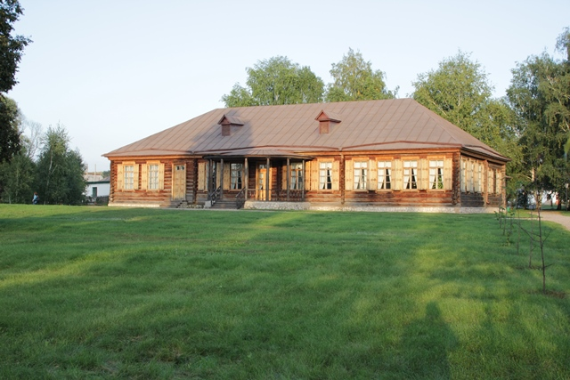
А ныне перед домом раскинулся замечательный луг – любимое пристанище художников и молодоженов. Да и статус у имения стал другим.
Муниципальное бюджетное учреждение культуры «Музей-заповедник писателя С.Т.Аксакова» является некоммерческой организацией, осуществляющей культурную, образовательную и научную деятельность по сохранению, созданию, распространению и освоению культурных ценностей.
Учредителем Музея-заповедника является муниципальное образование «Бугурусланский район».
Функции и полномочия учредителя в отношении Музея-заповедника осуществляются муниципальным казенным учреждением «Отдел культуры администрации Бугурусланского района».
8
7

Slide 6
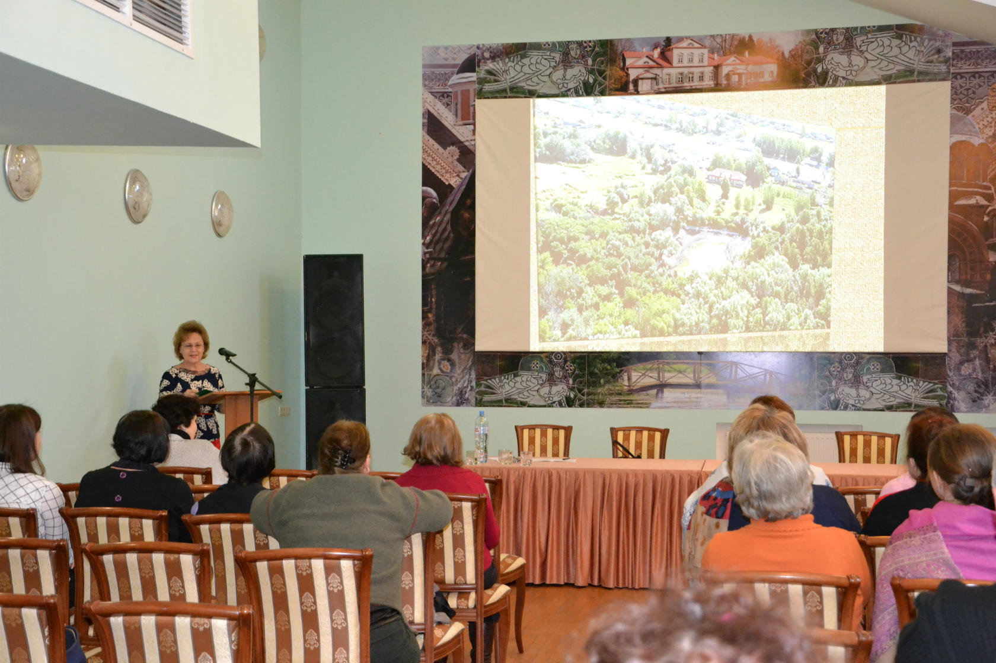
ВИДЫ ДЕЯТЕЛЬНОСТИ
МУЗЕЯ-ЗАПОВЕДНИКА ПИСАТЕЛЯ С.Т.АКСАКОВА
Научно-исследовательская деятельность
- ежегодно разрабатываются тексты тематических, интерактивных, театрализованных экскурсий, лекций, музейных занятий
- изучаются архивные письма семьи Аксаковых 1816-1836 года, которые легли в основу тематико-экспозиционного плана к выставке « Письма из прошлого» и театрализованной экскурсии «Семья в семье»
- участие в семинаре «Дни PR в «Доме со львом» в Хвалынском районе Саратовской области
- подготовка докладов на научно-практические конференции
- выпуск юбилейных буклет-путеводитель «Музей-заповедник писателя С.Т. Аксакова – жемчужина Оренбуржья»
участие в издании рекламного проспекта для Международного экономического форума «Оренбуржье – сердце Евразии» «Добро пожаловать в Музей-заповедник писателя С.Т. Аксакова»
10
9

Slide 7
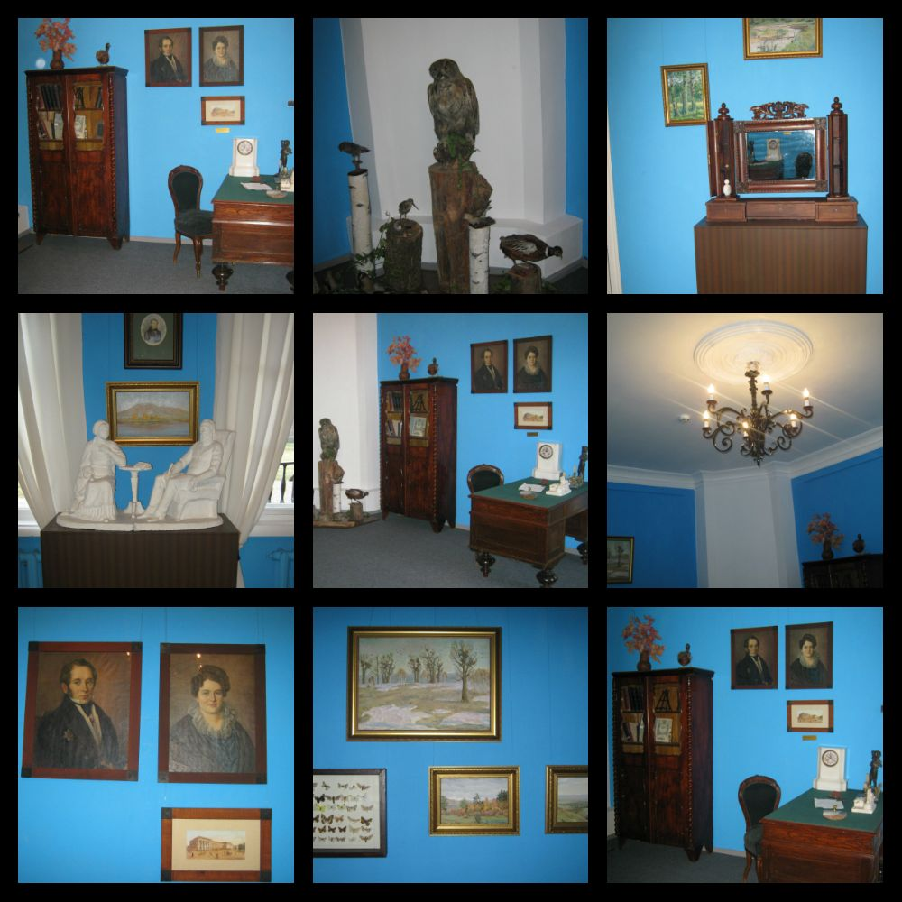
Гостевые выставки:
Из фондов музея-заповедника « Абрамцево» «Верный друг и муж….»
Персональная выставка С.И. Жданова «Аксаковской земли очарованье»
« Предметы пчеловодства» Е.Н. Сафонов(однодневная в рамках праздника)
Передвижные выставки:
Книжная выставка «Мой край задумчивый и милый»
«Интерьер крестьянской избы 19 века»
Стационарные выставки
История старинной новогодней открытки
«С.Т. Аксаков. Письма из прошлого»
«Дети Аксаковых –явление яркое, неординарное»
«История чайной пары»
Выставка детского рисунка «Это и наш любимый уголок»
«Мед с аксаковских лугов липовый, цветочный…..»
Персональная выставка А.Г. Шлеюка «Маленькие шедевры о большом человеке»
12
11

Slide 8
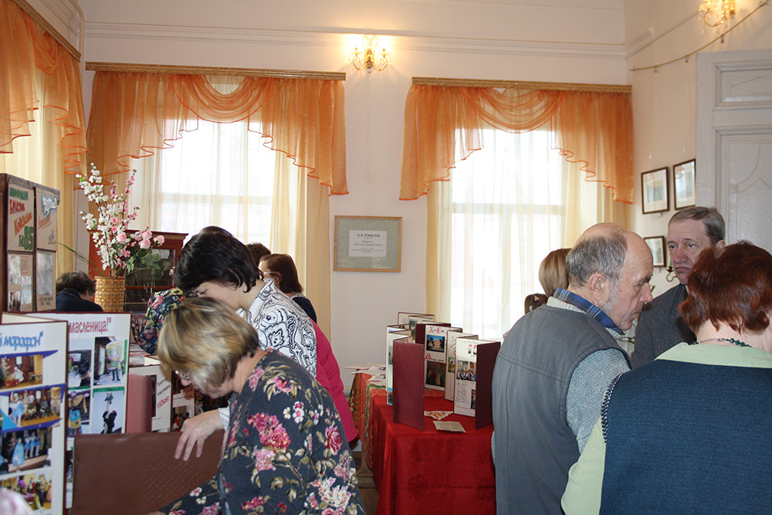
Научно-просветительская деятельность
Тематические экскурсии:
«Природа в произведениях С.Т. Аксакова и Тургенева», Г.С. Аксаков – продолжатель древнего рода Аксаковых,
«Аксаков и театр», Семья Аксаковых в судьбе Н.В. Гоголя».
Интерактивные экскурсии:
«Волшебная шкатулка», «Тайны старинных зеркал», «Предмет – хранитель истории».
Театрализованные экскурсии:
«Вечер в семье Аксаковых» по произведению С.Т. Аксакова «Семейная хроника»
«Молодые в Багрово» по произведению С.Т. Аксакова «Детские годы Багрова-внука», « Семья в семье».
14
13

Slide 9
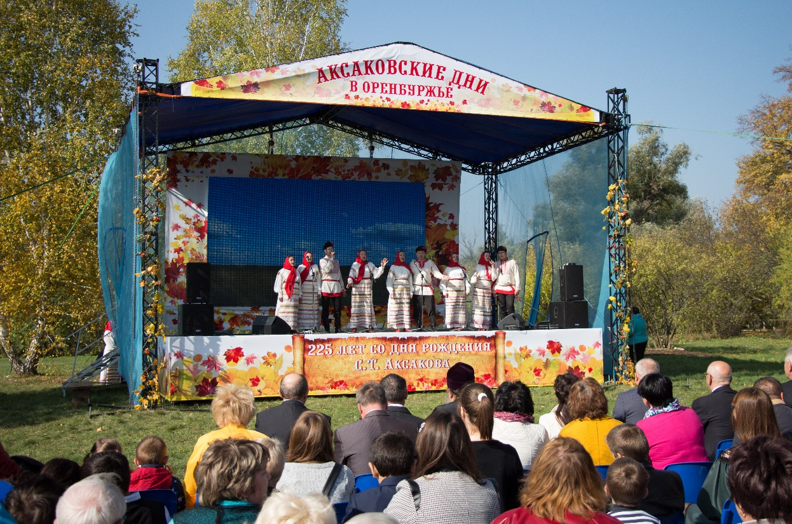
Культурно – досуговая деятельность
Мастер-класс «Веер – предмет дворянского обихода»
Игра-квест «А привези мне батюшка, цветочек аленький…»
Цикл мероприятий в рамках Международной акции «Ночь музеев»:
-Интерактивная экскурсия «Секреты старинных предметов».
- Фольклорная вставка «Колыбельку я качаю….»
- Театрализованная вставка «Ты проснись, пробудись мой сердечный друг….»
- Мастер-класс по изготовлению аленького цветочка.
Презентация книги Р.П. Поддубной «Семейная хроника Аксаковых»
Цикл мероприятий в рамках в рамках Межрегиональной культурно-просветительской акции «Аксаковские дни в Оренбуржье»
«Путешествие по страницам народных сказок» - литературная викторина
16
15

Slide 10
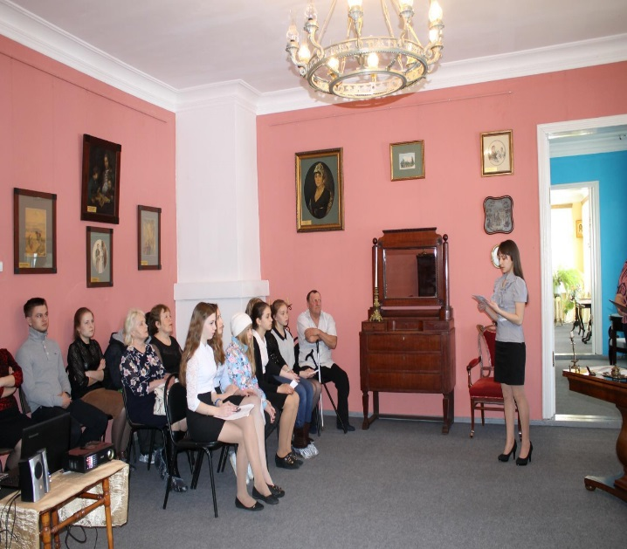
Лекционная деятельность
«Древнейший род Аксаковых» - 160-летию со дня выхода «Семейной хроники» С.Т. Аксакова /1856/
«Музыка семейной жизни» - 200-летие со дня образования семьи С.Т. Аксакова/1816г/
«С.Т. Аксаков – грани литературного мастерства»
« С.Т. Аксаков и И.С. Тургенев»
«Посвящение сестре» - незаконченный очерк «Наташа»
«Тайны Бархатной книги. Дворяне Аксаковы»
« Рождественские праздники в дворянских усадьбах»
18
17

Slide 11
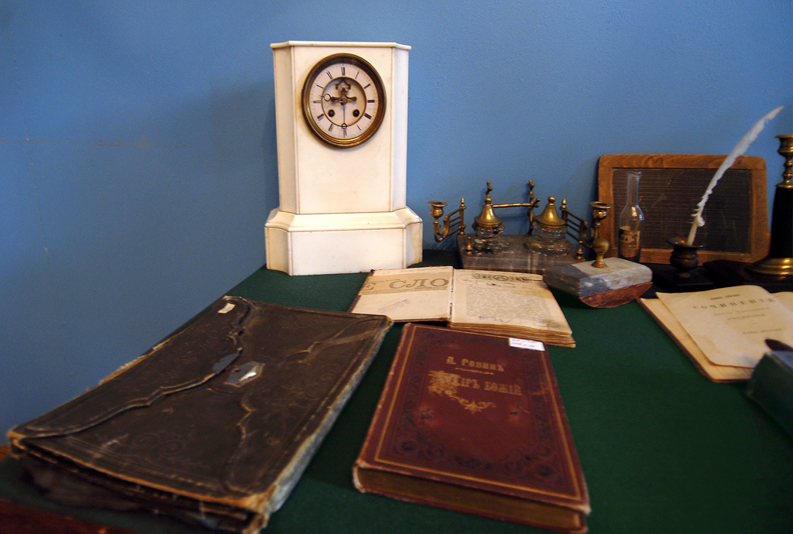
Научно-фондовая деятельность
- Учёт и хранение экспонатов;
- Плановая сверка музейных коллекций с наличием;
- Работа с инструкциями и документами.
На 31 декабря 2016 года музейный фонд «Музей – заповедник С.Т.Аксакова » насчитывает 2600 предметов.
Основной Фонд - 1830 и 770 – научно – вспомогательного.
Всего в музее экспонировалось: 1050 предмет.
Вносились записи в Книги приема:
КП основного фонда – 5 предметов.
КП НВФ – 10 предметов
Велось систематически оформление инвентарных книг по коллекциям.
Составлялись научные карточки на коллекции: нумизматика, книги, мебель, люстры, газеты.
20
19

Slide 12
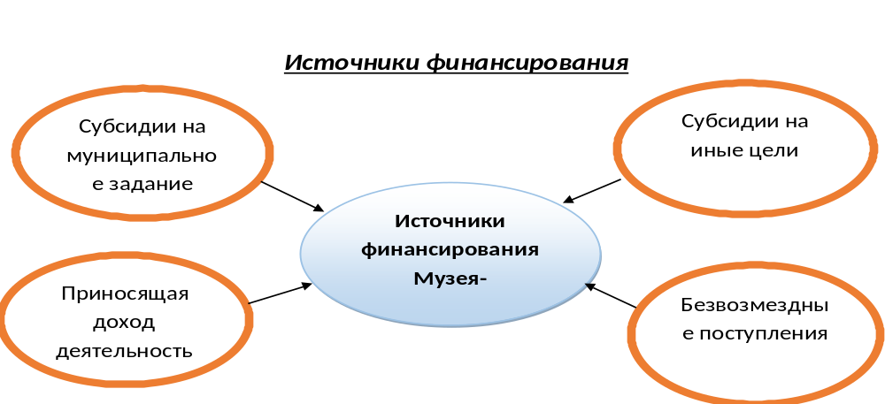
Состав и динамика доходов
Исходя из данных таблицы, можно сказать, что доходы Музея - заповедника в целом выросли в 2016 году по сравнению с 2015 годом на 3 168,1 тыс. рублей.
Значительный удельный вес в структуре доходов учреждения в 2015 году составляют субсидии на выполнение муниципального задания – 86,7%. Несмотря на то, что темп роста данного показателя в 2016 году составил 1,11%, удельный вес в общем объеме доходов сократился и составил 39,3%.
Снижение произошло за счет выделения субсидий на иные цели.
22
Показатели | 2015 год |  | 2016 год |  | 2016 год к 2015 году
 | сумма, т.р. | уд. вес, % | сумма, т.р. | уд. вес, % | сумма, т.р. | уд. вес %
Субсидии на выполнение муниципального задания | 1 886,0 | 86,7 | 2 100,0 | 39,3 | + 214,0 | 1,11
Субсидии на иные цели | 5,0 | 0,2 | 2 920,4 | 54,6 | + 2 915,4
Безвозмездные поступления | 100,0 | 4,6 | - | - | -100,0
Приносящая доход деятельность | 185,8 | 8,5 | 324,5 | 6,1 | + 138,7 | 1,74
Итого: | 2 176,8 |  | 5 344,9 |  | 3 168,1
21

Slide 13
Безвозмездные поступления в 2016 году не поступали.
Доходы, полученные от предпринимательской деятельности, в 2016 году увеличились на 1,74% или на 138,7 тыс. рублей по сравнению с 2015 годом.
Значительный рост произошел за счет увеличения посещений Музея-заповедника и продажи входных билетов. Увеличился спрос на экскурсионное обслуживание и на проведение массовых мероприятий с использованием гостиной.
24
Наименование услуги | 2015 год |  | 2016 год |  | 2016 год к 2015 году
 | Кол-во | Сумма, т.р. | Кол-во | Сумма, т.р. | Кол-во | Сумма, т.р.
Входные билеты | 2900 | 75,0 | 3452 | 86,3 | +552,0 | +11,3
Сувенирная продукция | 20 | 2,5 | 58 | 17,2 | +38,0 | +14,7
Экскурсионное обслуживание | 146 | 29,2 | 210 | 42,0 | +64,0 | +12,8
Проживание в людских | 96 | 48,0 | 144 | 72,0 | +48,0 | +24,0
Торжественное мероприятие для молодожёнов | 4 | 13,0 | 25 | 62,5 | +21,0 | +49,5
Проведение массовых мероприятий с использованием гостиной музея | 18 | 9,0 | 64 | 32,0 | +46,0 | +23,0
Пользование фото-видео камерой | 8 | 9,1 | 15 | 12,5 | +7,0 | +3,4
Итого: |  | 185,8 |  | 324,5 |  | +138,7
23

Slide 14
Исходя из данного графика, можно сделать вывод, что доходы учреждения с каждым годом увеличиваются. Наблюдается прямая зависимости роста доходов по приносящей доход деятельности от числа посетителей Музея- заповедника.
26
25

Slide 15
Структура и динамика расходов
Анализ расходов показал, что в 2016 году по сравнению с 2015 годом расходы увеличились на 363,8 тыс. рублей или на 16,2%.
Наибольший удельный вес в составе расходов в 2015 году занимали расходы на оплату труда и начисления на выплаты по оплате труда (210) – 53%, в 2016 году наибольший удельный вес приходится на приобретение работ, услуг (220) – 47%.
Уменьшение расходов на оплату труда и начисления на выплаты по оплате труда – на 166,7 тыс. рублей – связано с образованием вакантной должности директора Музея-заповедника с июля 2016 года.
Значительное увеличение расходов по статье «Приобретение работ,услуг» - на 552,3 тыс. рублей- связано с осуществлением ремонта помещения на 194,1 тыс. рублей, ремонтом пожарной сигнализации на 96,5 тыс. рублей, инженерных обследований крыши и чердачных перекрытий на 50,5 тыс. рублей, установкой пожарной сигнализации на 97,6 тыс. рублей, разработкой веб-сайта на 26,0 тыс. рублей.
28
Наименование показателя |  | 2. Расходы учреждения
 |  | Код | Исполнено плановых назначений
 |  |  | 2016 год | Уд. вес | 2015 год | Уд. вес | 2016 год к 2015г. тыс. руб.
Расходы | - всего | Х | 2605,0 |  | 2241,2 |  | +363,8
в том числе: Оплата труда и начисления на выплаты по оплате труда |  | 210 | 1020,1 | 30,2 | 1186,8 | 53 | -166,7
в том числе: заработная плата |  | 211 | 781,4 | 30 | 894,4 | 39,9
прочие выплаты |  | 212 | 14,4 | 0,6 | 10,1 | 0,5
начисления на выплаты по оплате труда |  | 213 | 223,8 | 8,6 | 282,3 | 12,6
Приобретение работ, услуг |  | 220 | 1225,3 | 47 | 673 | 30 | +552,3
в том числе: услуги связи |  | 221 | 35,5 | 1,4 | 35,1 | 1,6
транспортные услуги |  | 222 | - |  | 10,8 | 0,5
коммунальные услуги |  | 223 | 195,5 | 7,5 | 228,3 | 10,2
арендная плата за пользование имуществом |  | 224 | -
работы, услуги по содержанию имущества |  | 225 | 426,2 | 16,4 | 100,5 | 4,5
прочие услуги |  | 226 | 568,0 | 21,8 | 298,3 | 13,3
Прочие расходы |  | 290 | 43,2 | 1,7 | 12,5 | 0,6 | +30,7
Расходы по приобретению нефинансовых активов |  | 300 | 316,4 | 12,1 | 368,9 | 16,5 | -52,5
из них: основных средств |  | 310 | 127,9 | 4,9 | 236,4 | 10,5
нематериальных активов |  | 320 | -
непроизведенных активов |  | 330 | -
материальных запасов |  | 340 | 188,5 | 7,2 | 132,5 | 5,9
27

Slide 16
Структура расходов Музея- заповедника
2015 год
Структура расходов Музея- заповедника
2016 год
29
30

Slide 17
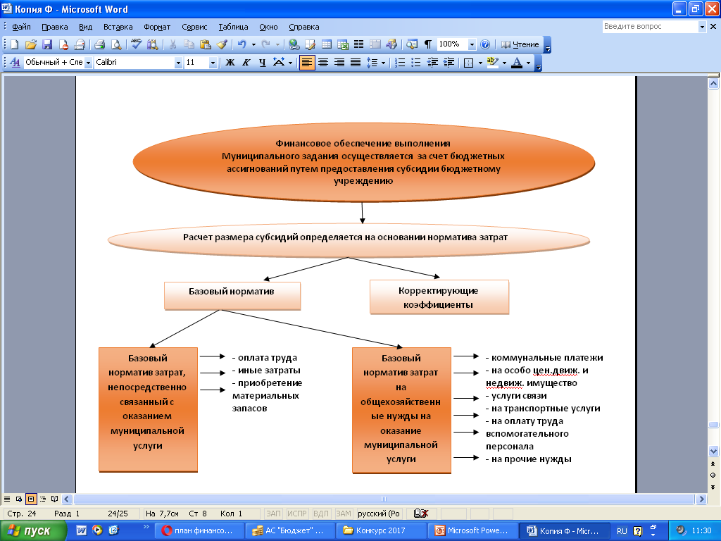
Муниципальная услуга – публичный показ музейных ценностей, музейных коллекций
Муниципальное задание – это планирование работы бюджетного учреждения на год и содержит показатели, характеризующие качество и (или) объем (содержание) муниципальной услуги (работы)
План финансово-хозяйственной деятельности- документ, регламентирующий деятельность бюджетного учреждения
32
31

Slide 18
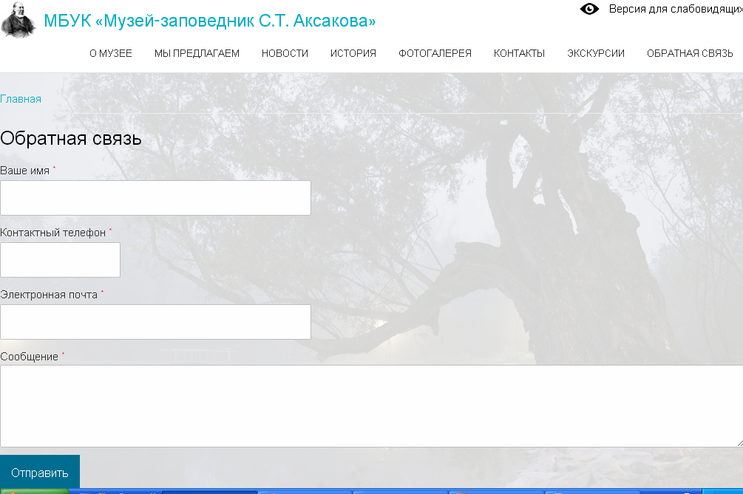
Анкетирование
Функции обратной связи
Вопрос | Удовлетворённость респондентов | Неудовлетворённость респондентов
Удовлетворяет ли Вас режим работы музея? | 100% (120 чел.) | 0% (0 чел.)
Удовлетворяет ли Вас доступность музея? | 100% (120 чел.) | 0% (0 чел.)
Удовлетворяют ли Вас условия, созданные в музее (техническое оснащение, состояние здания, состояние прилегающей территории, освещение, влажность, температура воздуха, прочее)? | 100% (120 чел.) | 0% (0 чел.)
Удовлетворяет ли Вас объем представленных музейных экспонатов? | 100% (120 чел.) | 0% (0 чел.)
Удовлетворяет ли Вас количество выставочных проектов? | 100% (120 чел.) | 0% (0 чел.)
Удовлетворяет ли Вас содержание экскурсионного материала? | 100% (120 чел.) | 0% (0 чел.)
Удовлетворяет ли Вас профессионализм сотрудников музея и их отношение к посетителям? | 100% (120 чел.) | 0% (0 чел.)
Удовлетворяет ли Вас качество проведения музеем традиционных акций «Ночь музеев» и «Ночь искусств»? | 100% (120 чел.) | 0% (0 чел.)
Удовлетворяет ли Вас качество обслуживания в музее в целом? | 100% (120 чел.) | 0% (0 чел.)
33
34

Slide 19
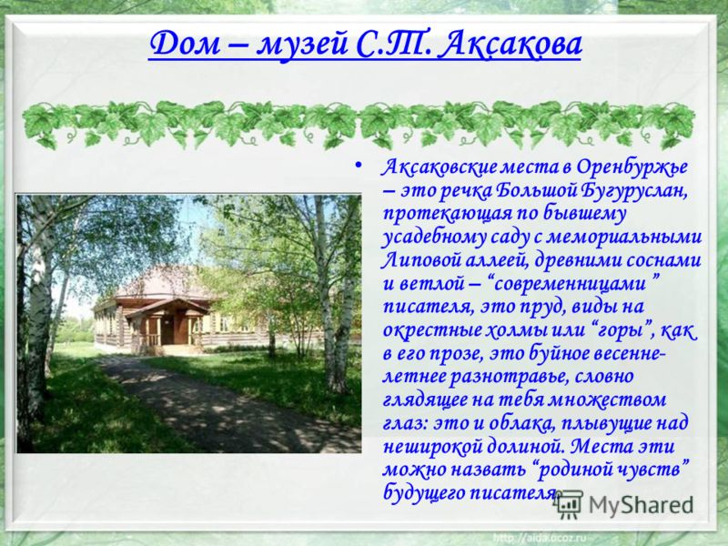
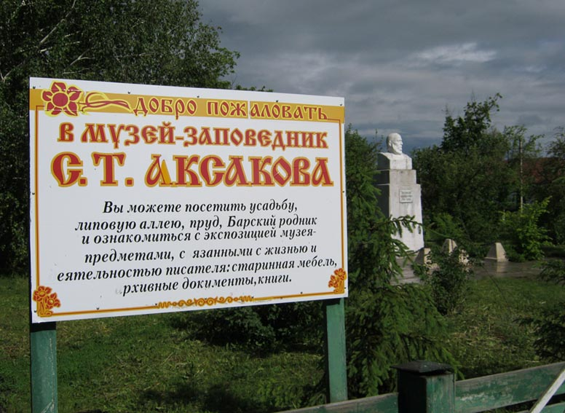
35
36

Slide 20
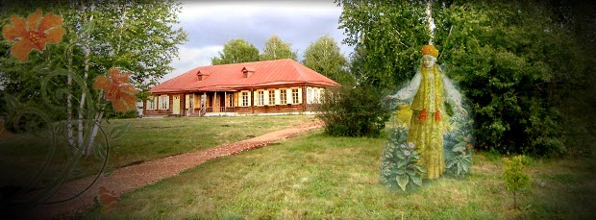
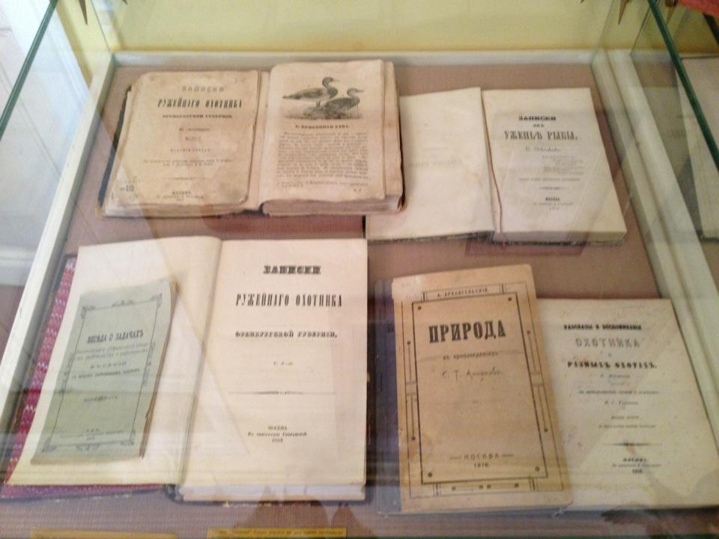
37
38

Slide 21
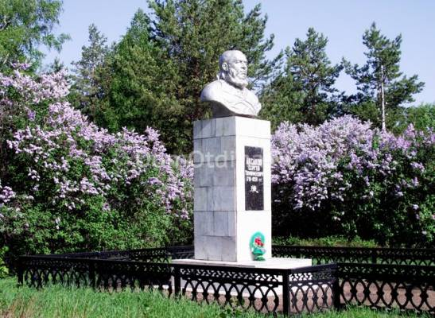

С.Т.Аксаков в соавторстве с финансовым отделом администрации Бугурусланского района Оренбургской области
39
40

